Slide 1



Mehr als Primo
Weniger bekannte Rechercheinstrumente an der Freien Universität
Coffee Lecture in der Fachbibliothek Geowissenschaften
Cornelia Kahlfeld
Freie Universität Berlin
Fachbibliothek Geowissenschaften
Dieses Werk ist lizenziert unter einer Creative Commons Namensnennung 4.0 International Lizenz.
Veröffentlicht unter: https://www.geo.fu-berlin.de/bibliotheken/Aktuelles/Coffee-Lectures-2025-26-WiSe.html
1

Slide 2
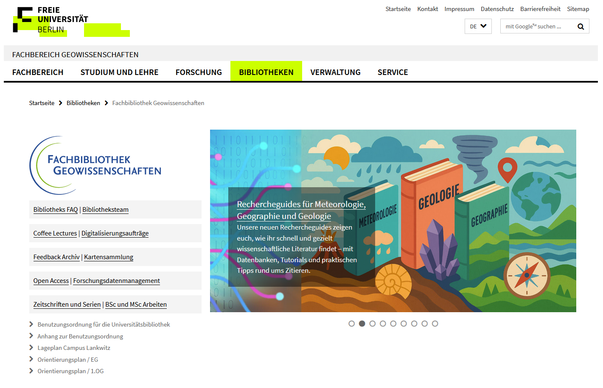

Slide 3
Recherchefahrplan
Was suchen Sie?
Thema
Was brauchen Sie?
Umfang
Wo suchen Sie?
Informationsmittel, Datenbanken
Hilfetexte/ Tutorials der Datenbank nutzen!
Wie suchen Sie?
Suchlogik
Weiterverarbeitung der Ergebnisse
Literaturverwaltung!
Literaturverwaltungsprogramme
Citavi, EndNote, Zotero …

Slide 4


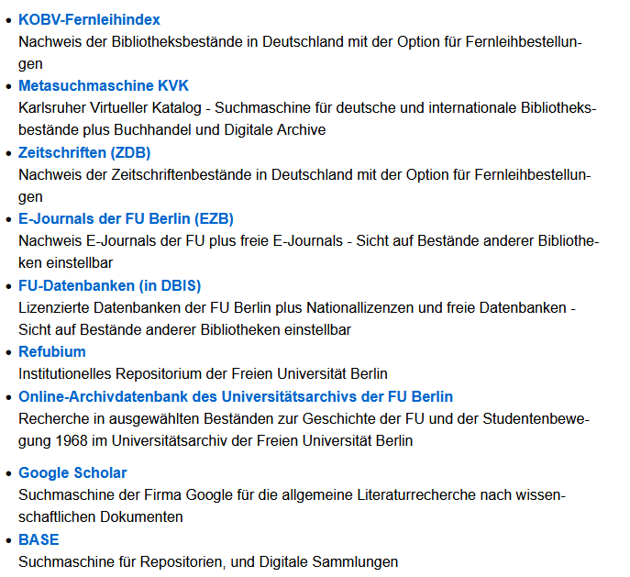
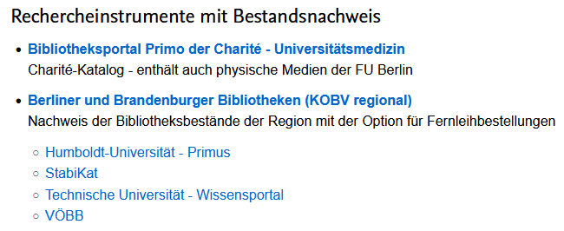
Recherche in Primo – und wie weiter?

Slide 5
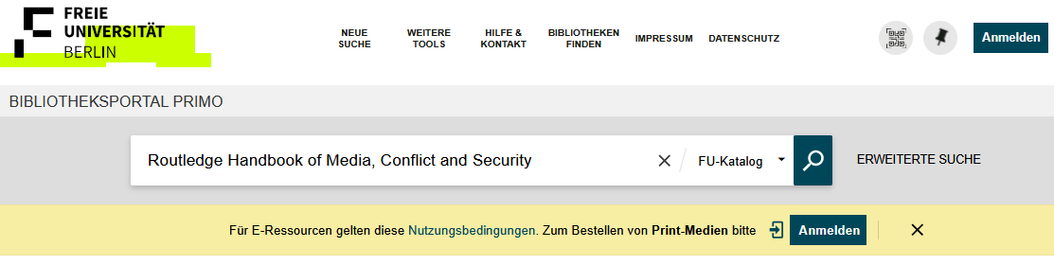
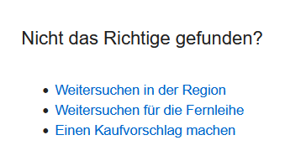

Recherche in Primo – und wie weiter?

Slide 6
Was ist der KOBV?
Zusammenschluss aller Hochschulbibliotheken, aller öffentlichen Bibliotheken und zahlreicher Forschungs-, Behörden- und Spezialbibliotheken
- in Berlin und Brandenburg -
bietet Internet-Angebote, ermöglicht die Recherche in den Online-Ressourcen, Zugang zu weiteren Services
ist Dienstleistungs- und Entwicklungszentrum für Bibliotheken
→ KOBV-Zentrale ist am Zuse Institute Berlin angesiedelt

Slide 7
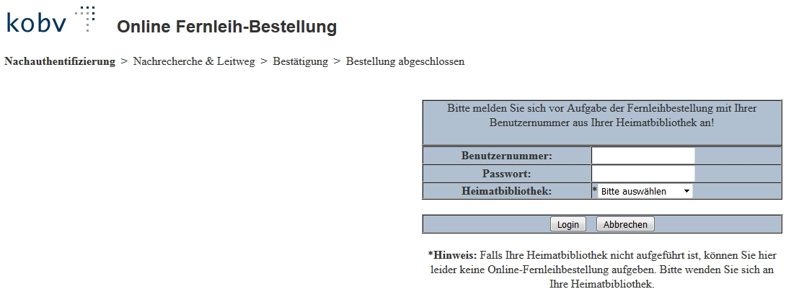
Wozu recherchieren im KOBV?
- Fernleihe
- Regionale Suche im KOBV-Portal
- bietet einen schnellen Überblick über die in der Metropolregion Berlin-Brandenburg vorhandene Literatur (print / online)
- Online-Recherche
mit Hilfe des CrossRef-Index nach Online Artikeln suchen

Slide 8
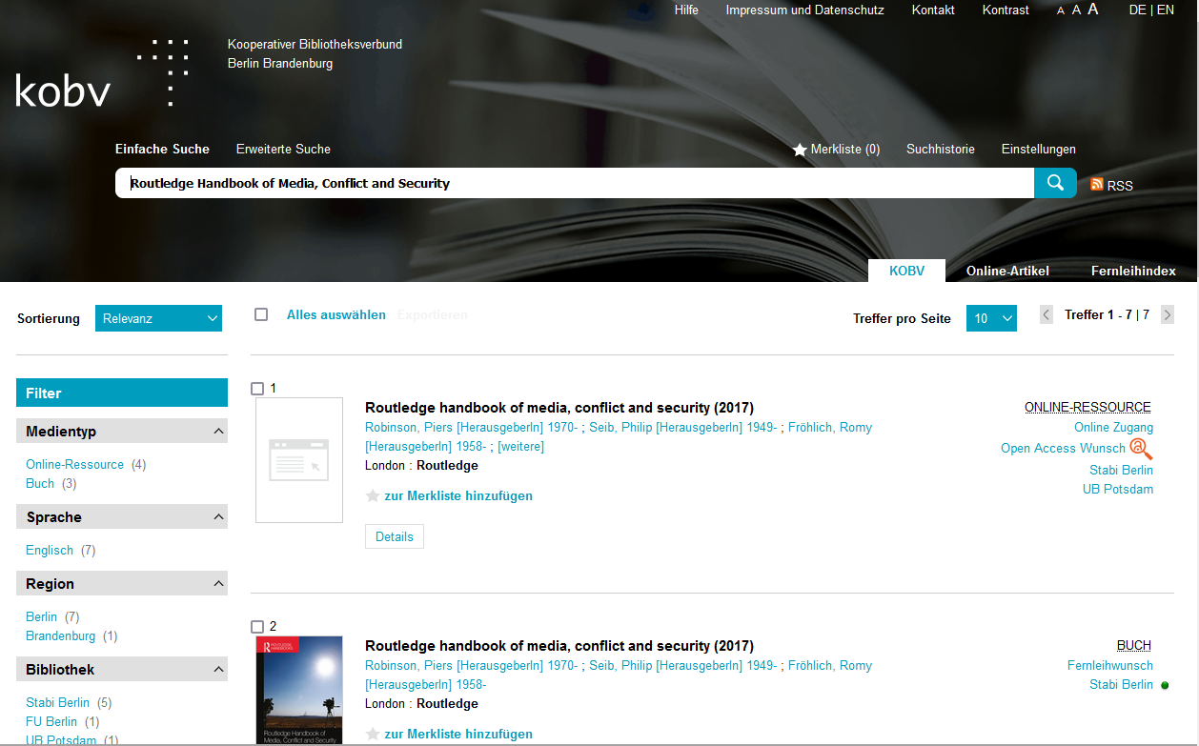
Recherche im KOBV-Portal – Suche in der Region

Slide 9
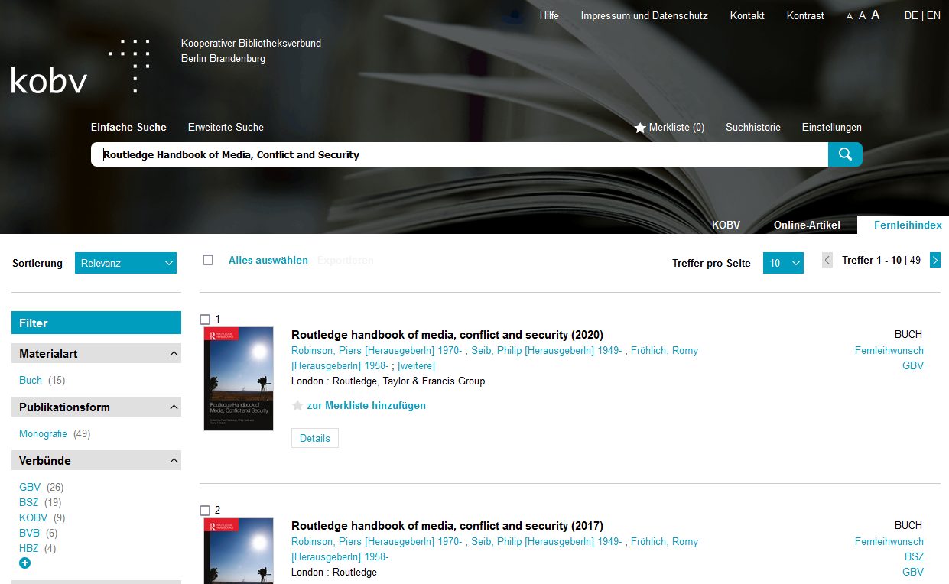
Recherche im KOBV-Portal – Suche im Fernleihindex

Slide 10
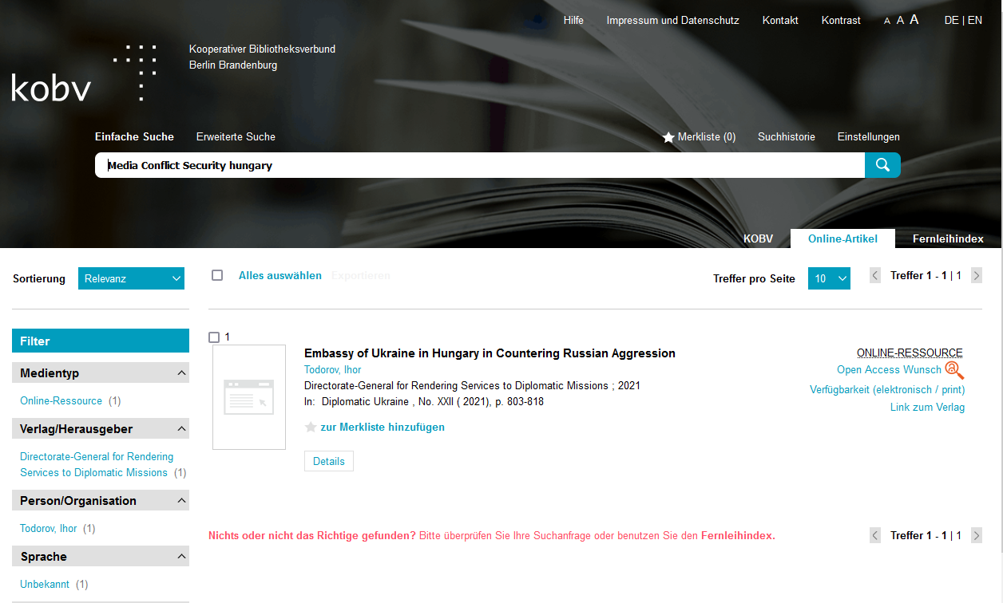
Recherche im KOBV-Portal – Suche im Crossref-Index
https://www.kobv.de/services/recherche/portal/kobv-portal-hilfe/

Slide 11
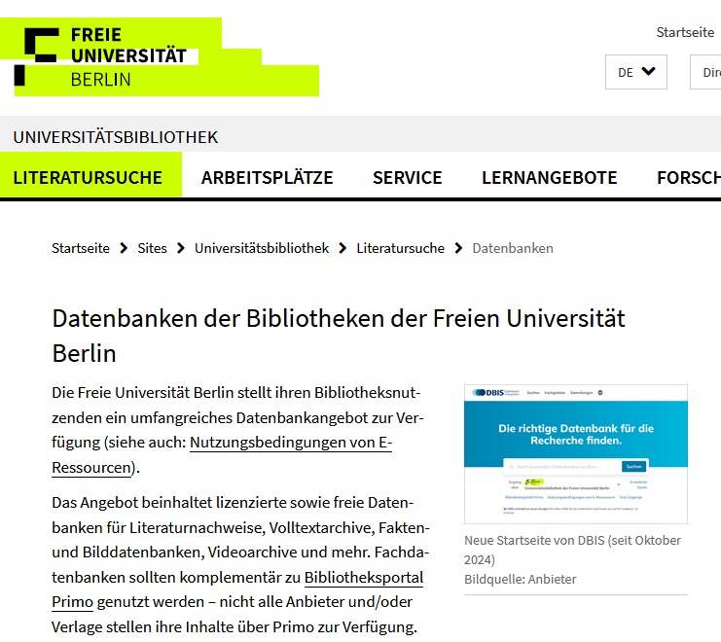
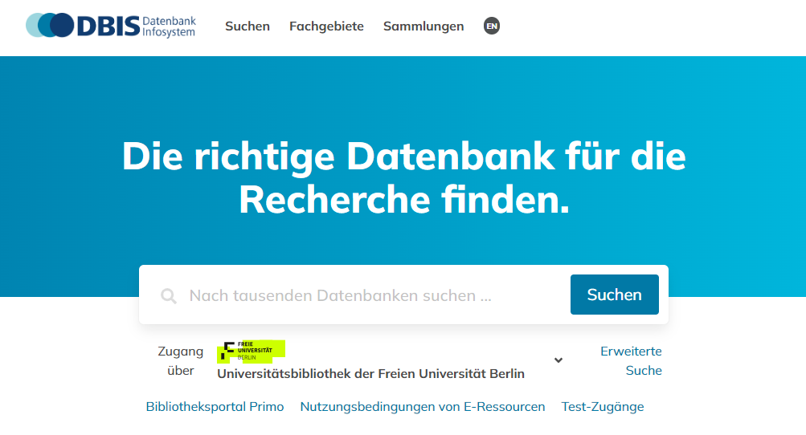
Weitere Datenbanken ermitteln …

Slide 12

Was ist DBIS ?
digitaler und kollaborativer Service zur Unterstützung bei Auswahl von thematisch passenden wissenschaftlichen Datenbanken
zusammen unter „UR Library Services“ entwickelt und betrieben an der Universität Regensburg :
- EZB - Elektronische Zeitschriftenbibliothek
- RVK - Regensburger Verbundklassifikation
- DBIS – Datenbank-Infosystem
→ verzeichnet Datenbanken, deren Inhalte über eine Suchfunktionalität gezielt durchsucht werden können
momentan 15.500 Einträge
enthält inhaltliche Kurz-Beschreibung, digitale Adresse, Lizenzbedingungen
Recherche nach Fachgebiet oder alphabetischer Listung
→ Gesamtbestand von DBIS wird angepasst auf die jeweilige Bibliothek, z.B. UB/FU

Slide 13
Weitere Datenbanken ermitteln … DBIS
https://dbis.ur.de/FUB/
Nicht aufgenommen:
Literaturlisten in Form von statischen PDF- oder HTML-Dokumenten ohne Suchfunktionalität
Elektronische Zeitschriften
Elektronische Monographien (E-Books)
Linklisten
Einzelne Bibliothekskataloge

Slide 14
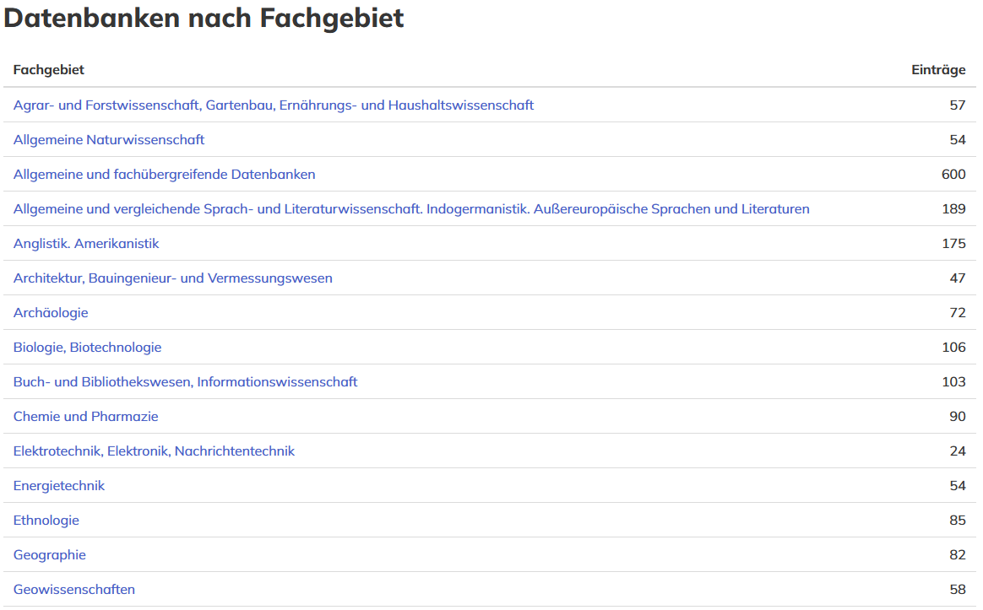
Weitere Datenbanken ermitteln … DBIS

Slide 15
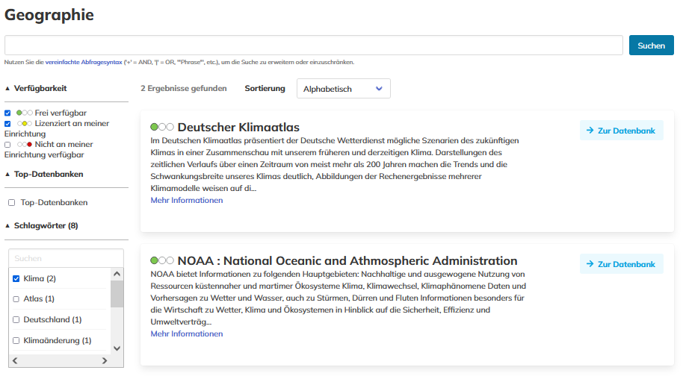
Wie DBIS nutzen?
klima

Slide 16
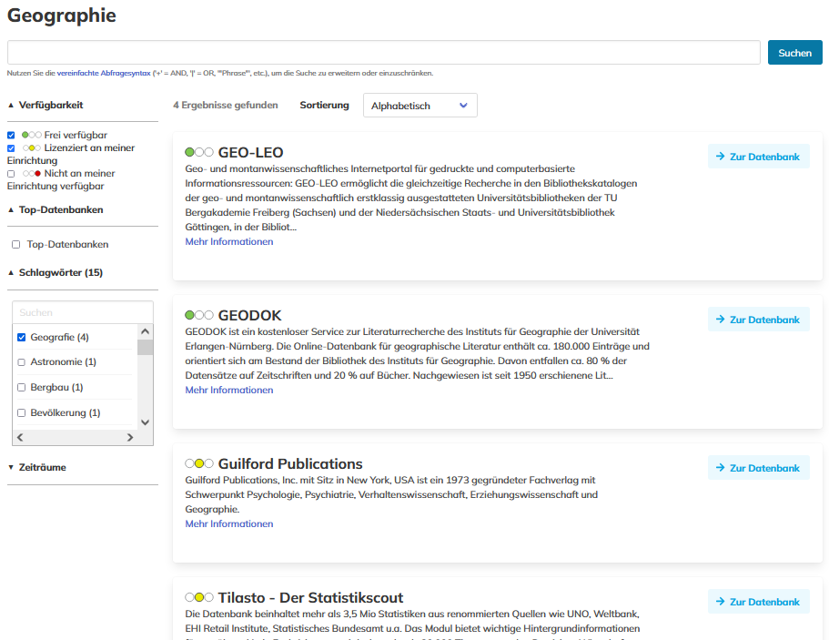
Wie DBIS nutzen?

Slide 17
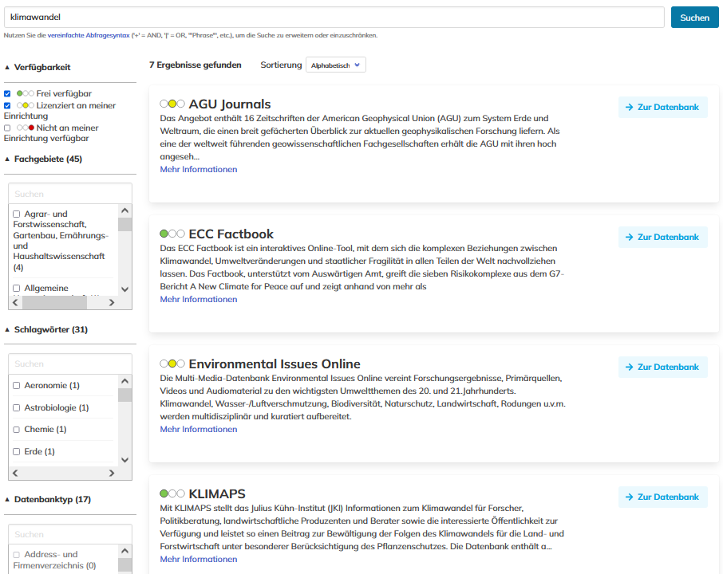
Wie DBIS nutzen?

Slide 18
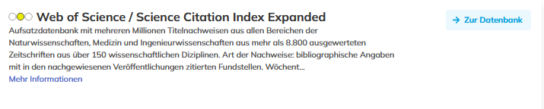
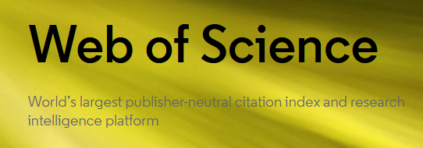
Weitere Datenbanken … Web of Science
https://www.webofscience.com/wos

Slide 19
Was ist Web of Science (WoS)?
im Campusnetz zugänglich – FU-Lizenz
ACHTUNG: VPN-Client nutzen !
interdisziplinärer Zitationsindex
- aus mehreren Zeitschriften-Indizes (21.000+) sowie Sammlungen von Konferenzen und Büchern
nur Zeitschriften von höchster Qualität und internationalem Einfluss werden indexiert
100% verlagsneutral
- Beiträge cover-to-cover inklusive aller Autoren und Affilierungen indexiert
→ Zitationsnetzwerk

Slide 20
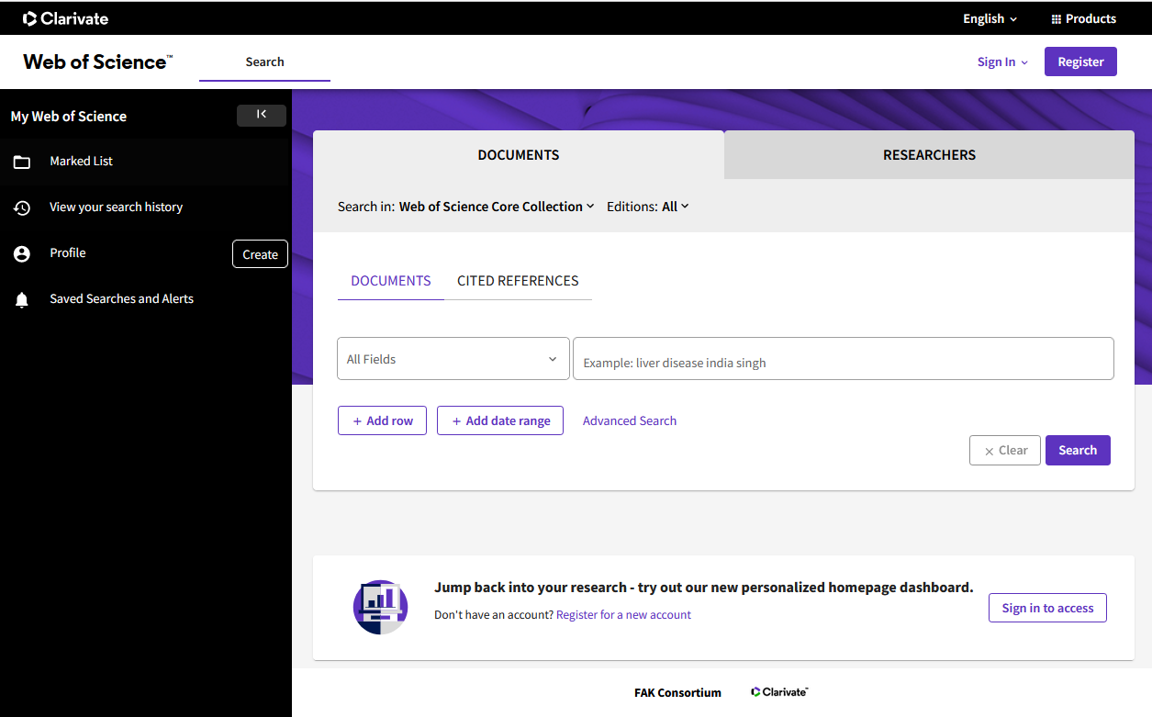
Wie recherchieren im Web of Science (WoS)?
https://webofscience.help.clarivate.com/en-us/Content/home.htm

Slide 21
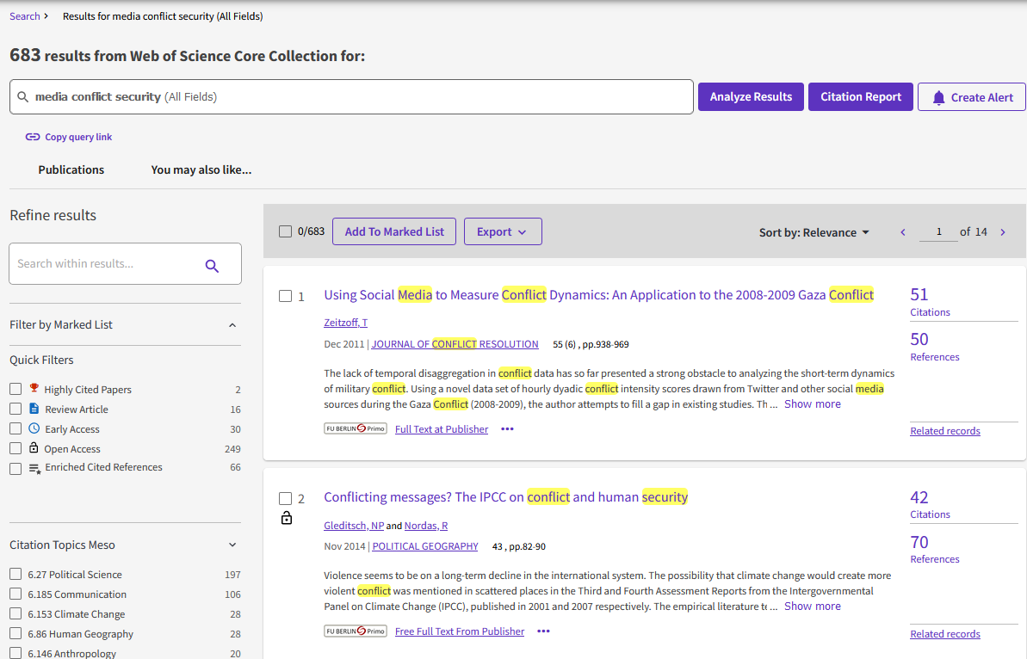
Wie recherchieren im Web of Science (WoS)?

Slide 22
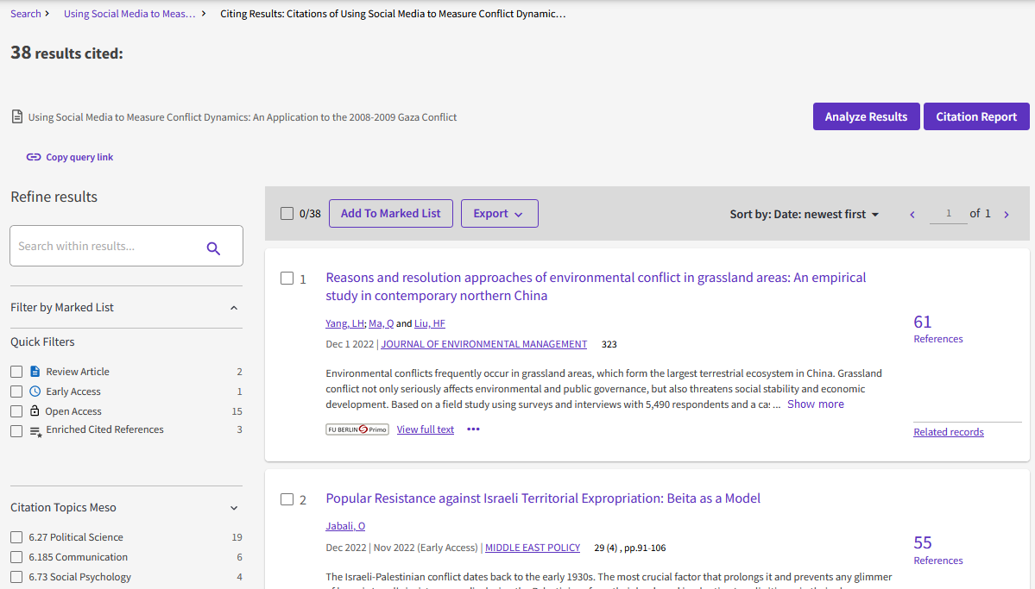
Wie recherchieren im Web of Science (WoS)?
→ Über den Zitat-Zusammenhang
→ „Schneeballsystem“

Slide 23

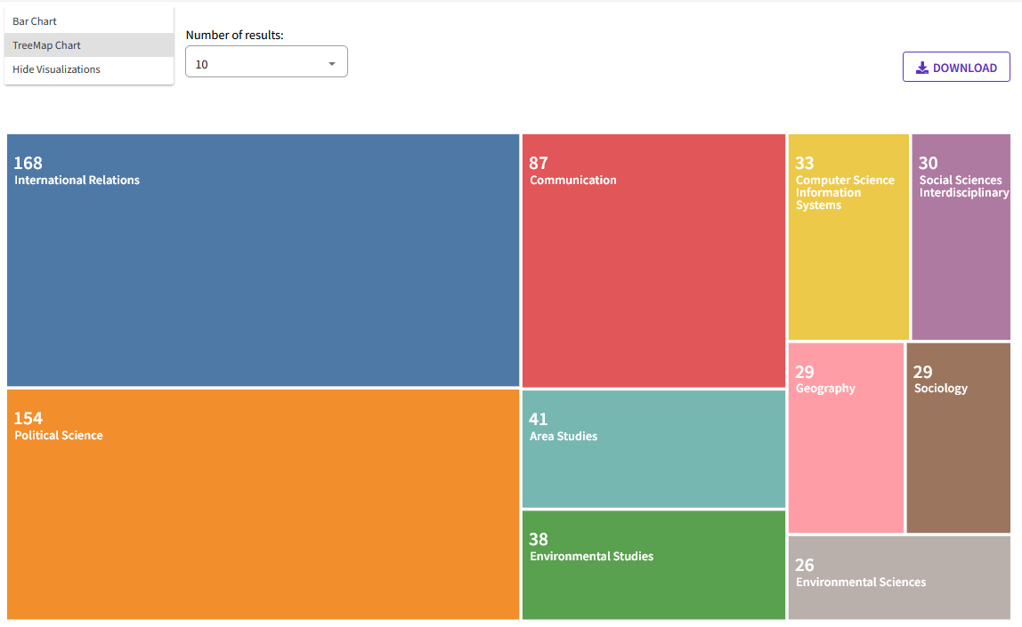

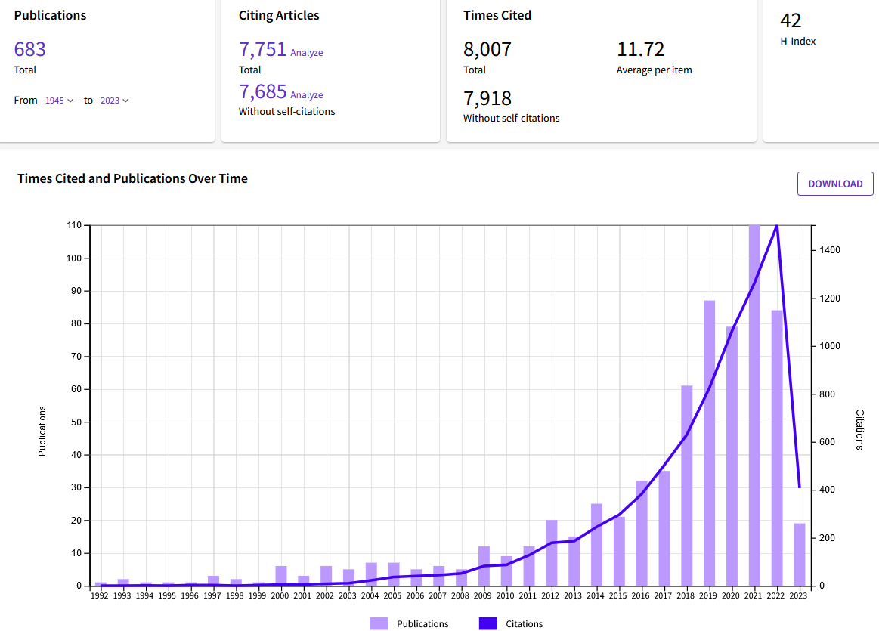
Wie recherchieren im Web of Science (WoS)?

Slide 24
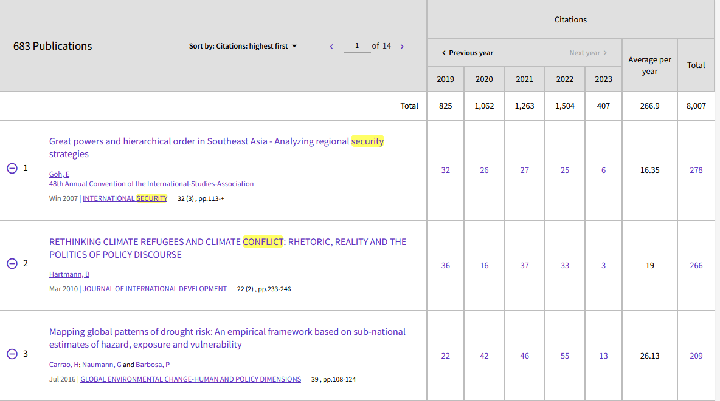
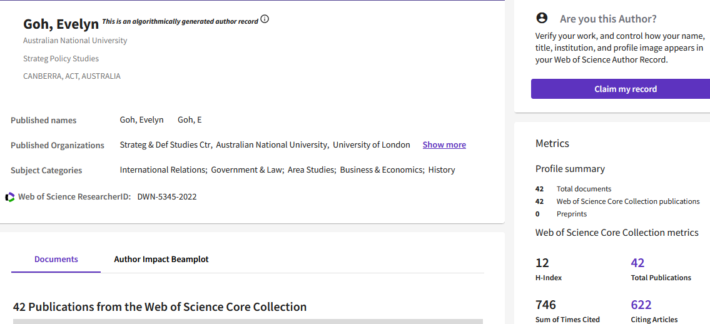
Wie recherchieren im Web of Science (WoS)?

Slide 25
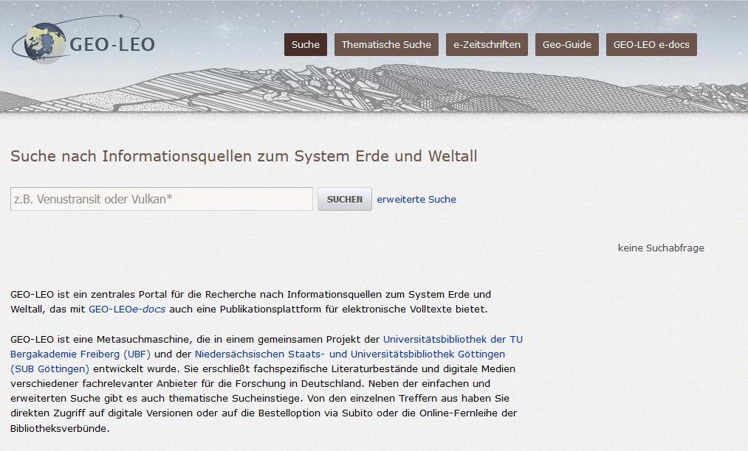
Recherche für Geowissenschaften
https://geo-leo.de/

Slide 26

Recherche für Geowissenschaften
(GEO Library Experts Online)
Rechercheportal zum System Erde und Weltall
Suche und Nachweis von Büchern, Zeitschriften, Artikeln, Karten, Websites und Volltexten zu geowissenschaftlichen Themen (= Geowissenschaften, Bergbau, Geographie, Astronomie und thematische Karten)
durchsucht gleichzeitig
- über 1,2 Millionen fachspezifische Literaturnachweise in Bibliothekskatalogen
- ca. 800.000 Aufsätze und Rezensionen in Fachdatenbanken
- und ca. 47.000 Volltexte von über 80 Dokumentenservern
- auf freie und lizenzierte Volltexte z.B. in e-journals kann direkt zugegriffen werden

Slide 27
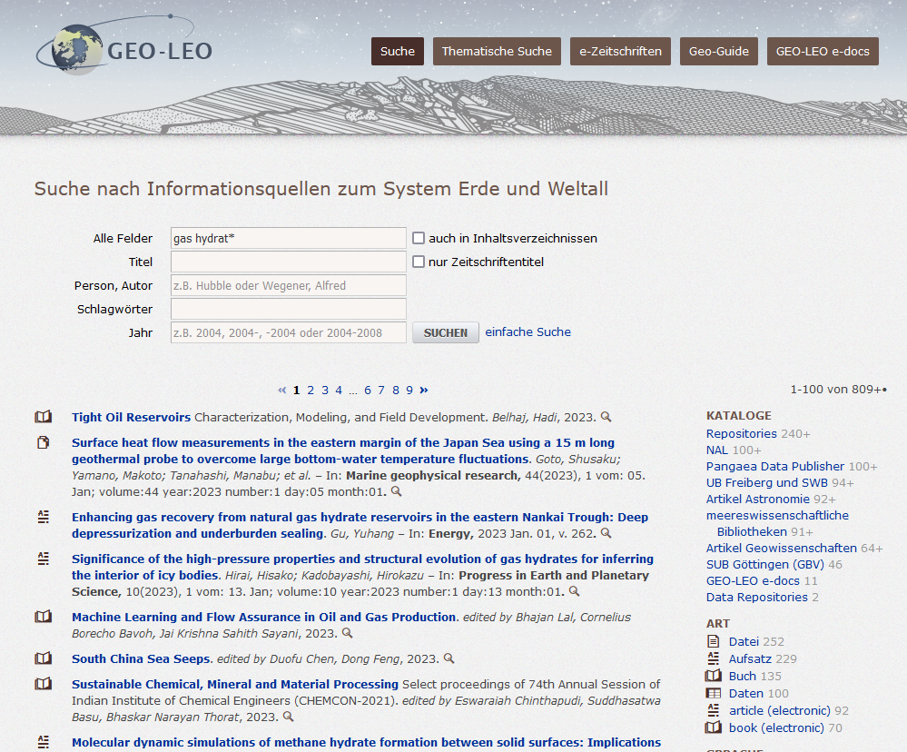
Recherche für Geowissenschaften

Slide 28
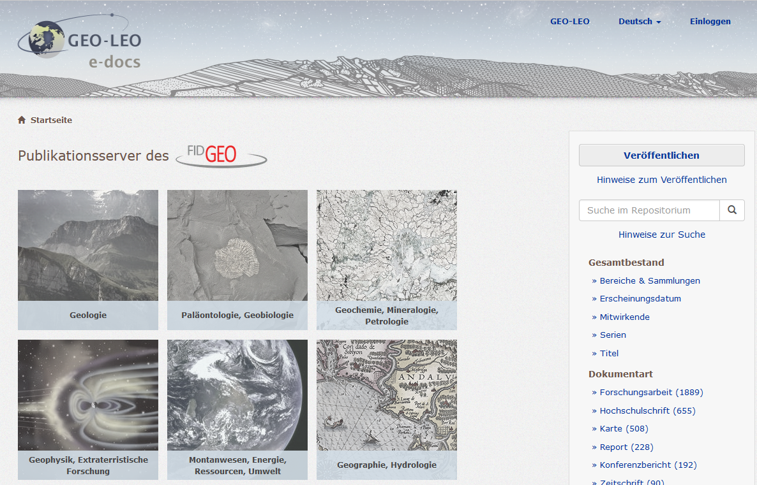
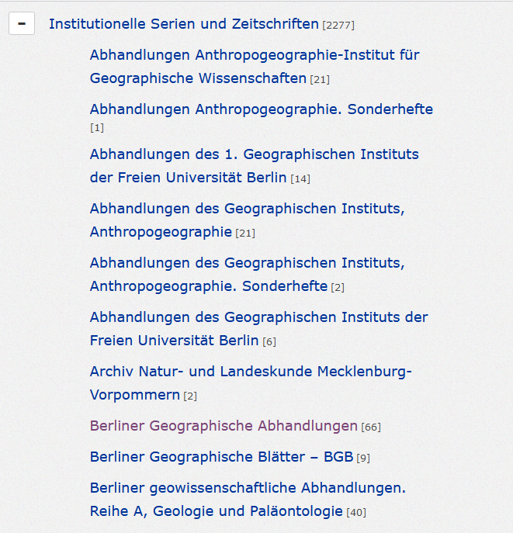
Recherche für Geowissenschaften

Slide 29
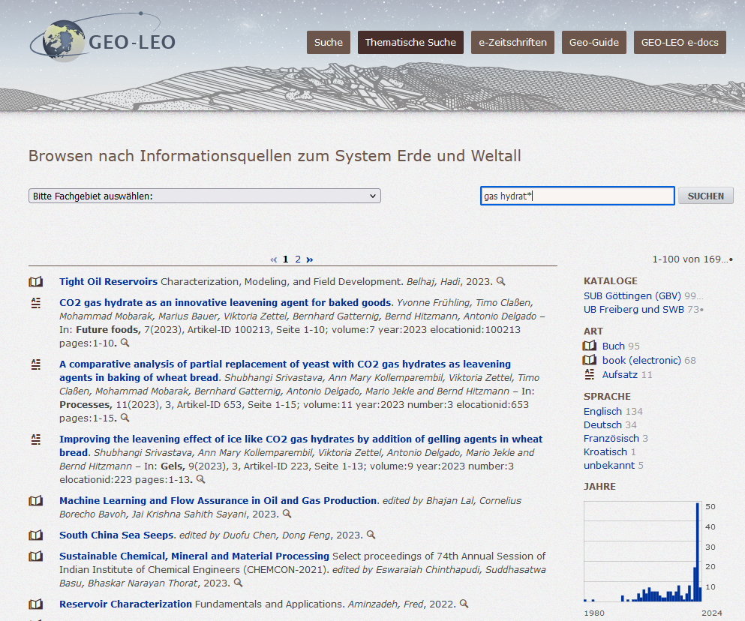
Recherche für Geowissenschaften

Slide 30



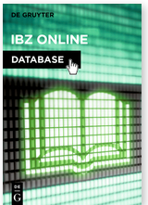




Recherche für Geowissenschaften
Wichtige Datenbanken …

Slide 31
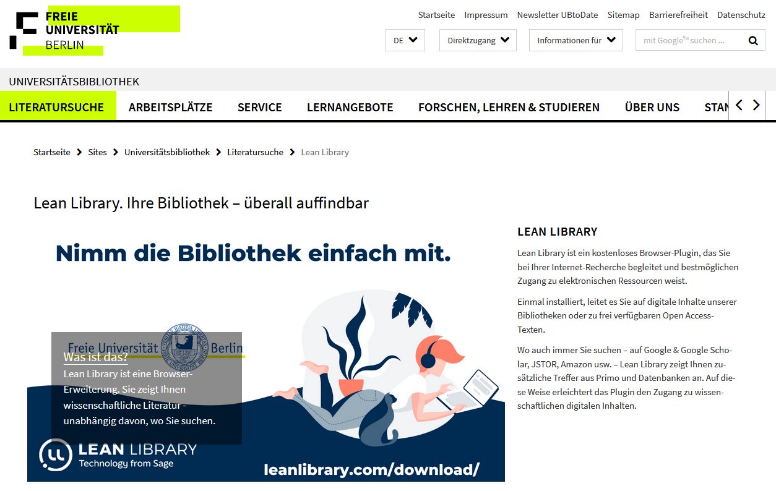
Weitere Recherche-Unterstützung …
https://www.fu-berlin.de/sites/ub/literatursuche/leanlibrary/index.html

